Slide 1
ПП.01.01 по модулю ПМ.01 «Разработка программных модулей программного обеспечения для компьютерных систем»
Выполнил:Денисов Матвей Валериевич

Slide 2
Инструменты
Язык программирования: Java
Библиотеки: Matplotlib, NumPy, PyGame, PyQt, MySQL, go-sql-driver/mysql
IDE: IntelijIDE, Android Studio

Slide 3
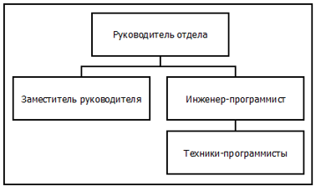
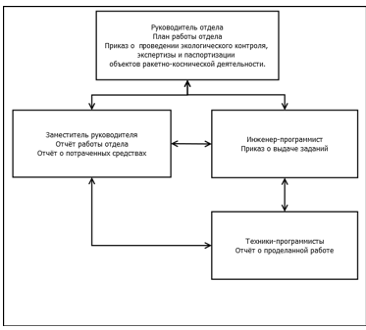
Организационная структура отдела

Slide 4
Программное обеспечение предпреятия
Windows 10
MS Office 2013 Pro Plus
7-Zip 19.00 (x64)
Android Studio
Git version 2.24.1.2
Goggle Chrome
Notepad++ (64-bit x64)
Visual Studio Community 2017
IntelliJ IDEA Community Edition 2019.3
JetBrains PyCharm Community Edition 2019.2.1

Slide 5
Разработка спецификаций отдельных компонентов
Общее задание было разделено на 3 этапа:
Изучение языка программирования Java. Работа с IntelliJ IDEA.
Изучение платформы Android. Работа с Android Studio.
Написание итогового проекта.

Slide 6
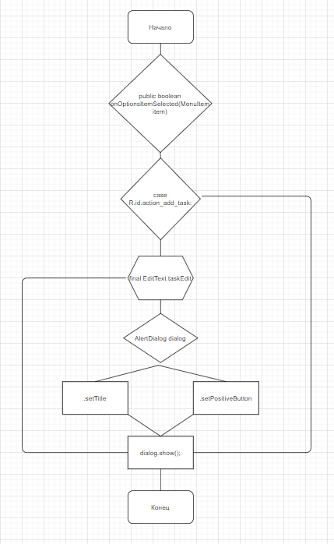
Модуль отображения кнопок

Slide 7
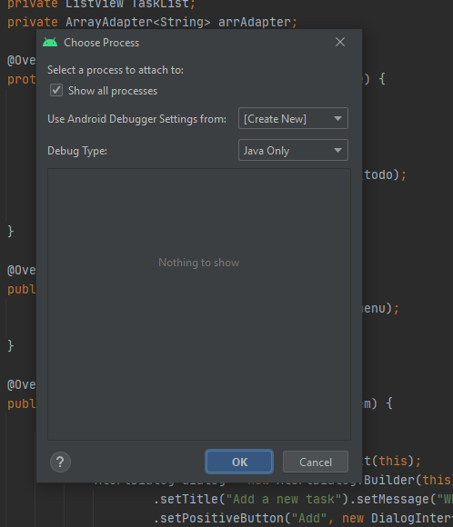
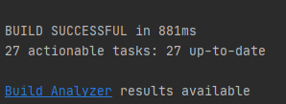
Отладка программного модуля с использованием специализированных программных средств

Slide 8
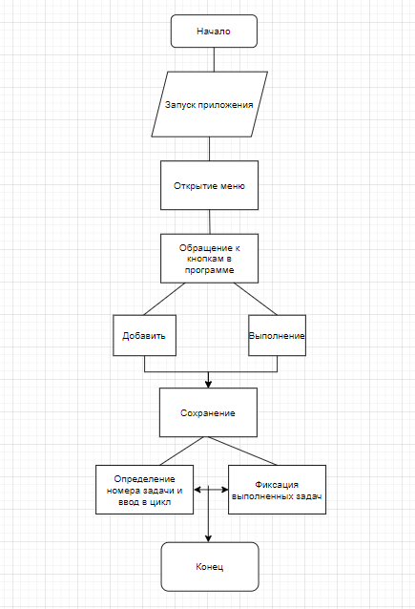
Разработка компонентов проектной и технической документации с использованием графических языков спецификаций

Slide 9
Выводы
Полученные навыки:
Работа со IntelliJ IDEA Community Edition 2019.3
Работа с базами данных в Android Studio
Компиляция программы в IntelliJ IDEA Community Edition 2019.3
Создание баз данных в Android Studio
Полученные умения:
Разработка программ в IntelliJ IDEA Community Edition 2019.3
Работа с файловой системой в IntelliJ IDEA Community Edition 2019.3
Работа с файлами IntelliJ IDEA Community Edition 2019.3
Разработка программ на IntelliJ IDEA Community Edition 2019.3

Slide 10
Список использованной литературы
1. https://github.com/prog-kkkmt
2. Учение Java http://www.java-study.ru/samouchitel.html
3. Учение Android Studio https://4creates.com/training/102-video-uroki-android-studio-rus.html
4. Работа с отладчиком Android Studio http://developer.alexanderklimov.ru/android/debug/basic.php

Slide 11
Спасибо за внимание

